Slide 1
3. El arte unitivo de la Santísima Trinidad
EL PAPEL VITAL DE LA CIENCIA EN LA NUEVA EVANGELIZACIÓN
Carlos E. Puente
Universidad de California, Davis
Ateneo Pontiﬁcio Regina Apostolorum
Roma, Mayo 2013

Slide 2
Tesis
Nosotros humanos, con alma,
podemos aprender de avances recientes
acerca de la complejidad natural
para encontrar la paz de Cristo
y compartir su amor novedosamente…

Slide 3
Perﬁles de montaña
(Barnsley, 1988)
buscando superﬁcies de montañas para estudiar la evolución de los ríos …

Slide 4
Perﬁles de montaña
(Barnsley, 1988)
primero una los puntos del principio, la mitad y el ﬁnal
luego vaya arriba y abajo una cantidad z desde la mitad

Slide 5
Perﬁles de montaña
(Barnsley, 1988)
ahora una de izquierda a derecha y vaya arriba y abajo la cantidad $z^{2}$

Slide 6
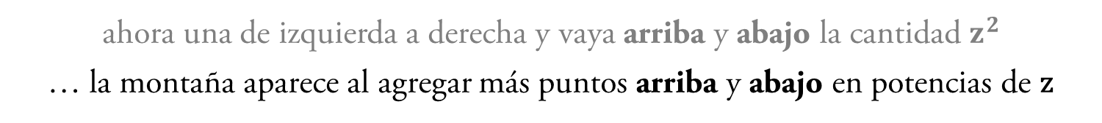
Perﬁles de montaña
(Barnsley, 1988)
ahora una de izquierda a derecha y vaya arriba y abajo la cantidad $z^{2}$
… la montaña aparece al agregar más puntos arriba y abajo en potencias de z

Slide 7
Otros perﬁles interesantes
(Barnsley, 1988)
caso + - es la montaña
caso - - alterna arribas y abajos
caso + + obtiene nuevos puntos siempre arriba

Slide 8
Otros perﬁles interesantes
(Barnsley, 1988)
caso + - es la montaña
caso - - alterna arribas y abajos
caso + + obtiene nuevos puntos siempre arriba
cuando z aumenta, los alambres se tornan inﬁnitos y llenan más espacio

Slide 9

Otros perﬁles interesantes
(Barnsley, 1988)
los alambres se pueden hallar iterando dos mapas lineales:
$w_{1}\left(x,y\right)=\left( \frac{x}{2}, x+d_{1}∙y \right),$ $w_{2}\left(x,y\right)=\left( \frac{x}{2}+\frac{1}{2}, 1−x+d_{2}∙y \right)$

Slide 10
Otros perﬁles interesantes
(Barnsley, 1988)
los alambres se pueden hallar iterando dos mapas lineales:
$w_{1}\left(x,y\right)=\left( \frac{x}{2}, x+d_{1}∙y \right),$ $w_{2}\left(x,y\right)=\left( \frac{x}{2}+\frac{1}{2}, 1−x+d_{2}∙y \right)$

Slide 11
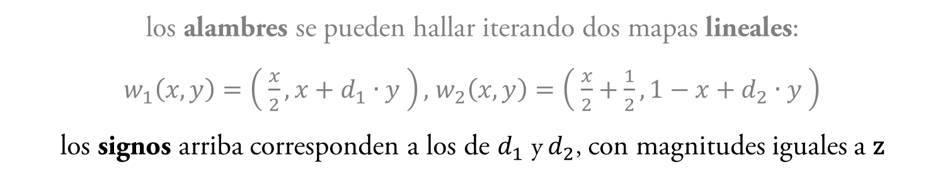
Otros perﬁles interesantes
(Barnsley, 1988)
los alambres se pueden hallar iterando dos mapas lineales:
$w_{1}\left(x,y\right)=\left( \frac{x}{2}, x+d_{1}∙y \right),$ $w_{2}\left(x,y\right)=\left( \frac{x}{2}+\frac{1}{2}, 1−x+d_{2}∙y \right)$
los signos arriba corresponden a los de $d_{1}$ y $d_{2}$, con magnitudes iguales a z

Slide 12


La turbulencia y los multifractales
(Meneveau y Sreenivasan, 1987)
$$⋮$$
una cascada de remolinos que generan violencia intermitentemente
fragmentación progresiva dando lugar a espinas y polvo
un proceso universal que termina en la disipación

Slide 13
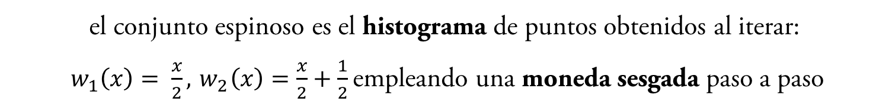
La turbulencia y los multifractales
(Meneveau y Sreenivasan, 1987)
$$⋮$$
el conjunto espinoso es el histograma de puntos obtenidos al iterar:
$w_{1}\left(x\right)= \frac{x}{2},{ w}_{2}\left(x\right)=\frac{x}{2}+\frac{1}{2}$empleando una moneda sesgada paso a paso

Slide 14
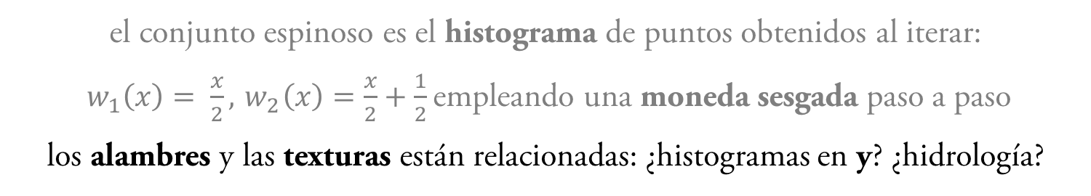
La turbulencia y los multifractales
(Meneveau y Sreenivasan, 1987)
$$⋮$$
el conjunto espinoso es el histograma de puntos obtenidos al iterar:
$w_{1}\left(x\right)= \frac{x}{2},{ w}_{2}\left(x\right)=\frac{x}{2}+\frac{1}{2}$empleando una moneda sesgada paso a paso
los alambres y las texturas están relacionadas: ¿histogramas en y? ¿hidrología?

Slide 15
Una visión geométrica de la complejidad
(Puente, 1992, 1994)

Slide 16
Una visión geométrica de la complejidad
(Puente, 1992, 1994)
$dx$ es la “iluminación” del alambre y 𝑑𝑦 es su proyección derivada

Slide 17

Una visión geométrica de la complejidad
(Puente, 1992, 1994)
$dx$ es la “iluminación” del alambre y 𝑑𝑦 es su proyección derivada
$dy$es también una transformación de la turbulencia

Slide 18
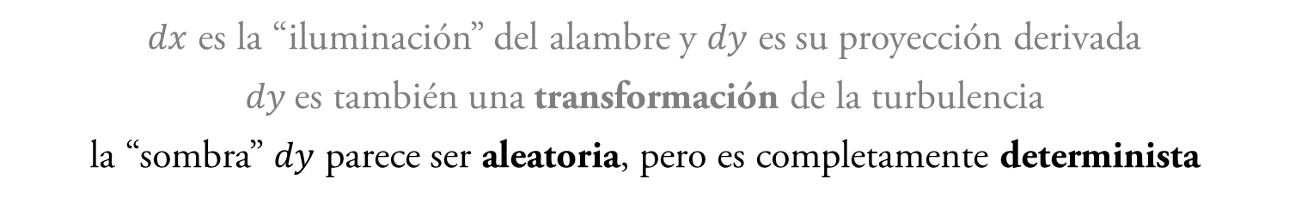
Una visión geométrica de la complejidad
(Puente, 1992, 1994)
$dx$ es la “iluminación” del alambre y 𝑑𝑦 es su proyección derivada
$dy$es también una transformación de la turbulencia
la “sombra” $dy$ parece ser aleatoria, pero es completamente determinista

Slide 19
Una multitud de proyecciones
variando los parámetros del alambre
tienen estadísticas similares a datos naturales

Slide 20
Una tormenta en Boston
(Puente y Obregón, 1996)
un modelo (centro) de datos reales (derecha)
el modelo preserva características estadísticas y caóticas

Slide 21
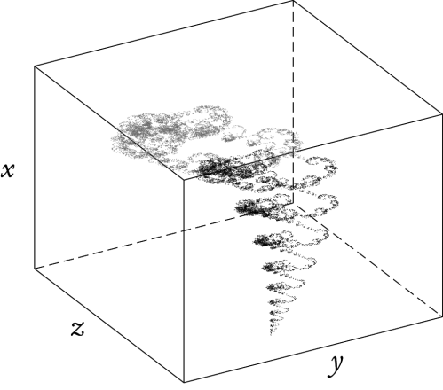
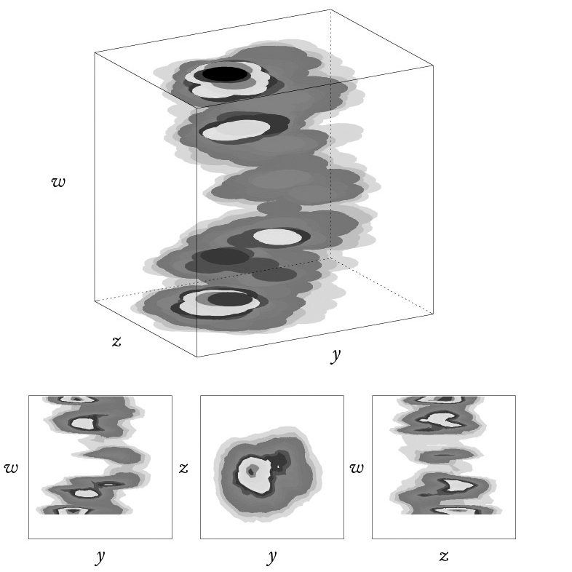
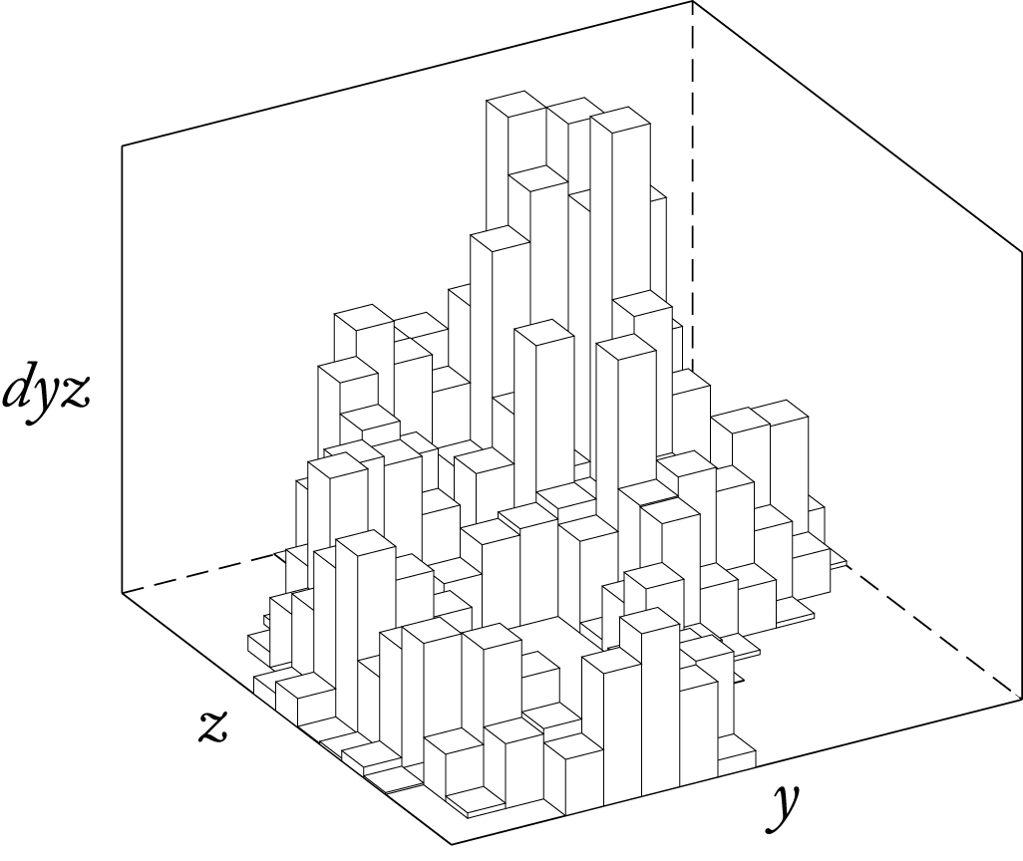
Extensiones a más dimensiones
(Puente, 1994)
un patrón de polución basado en un alambre en 4D
similarmente para la lluvia y más…

Slide 22
El límite en el caso + –
(Puente et al., 1996)

Slide 23
El límite en el caso + –
(Puente et al., 1996)
$dy$ es una campana de Gauss para cualquier $dx$ no-discreto

Slide 24
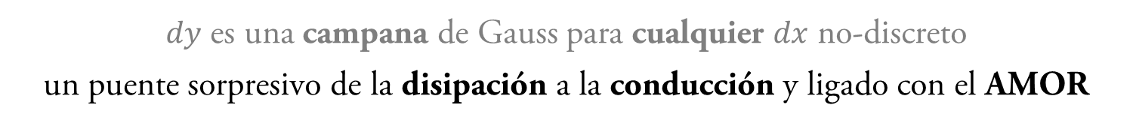
El límite en el caso + –
(Puente et al., 1996)
$dy$ es una campana de Gauss para cualquier $dx$ no-discreto
un puente sorpresivo de la disipación a la conducción y ligado con el AMOR

Slide 25
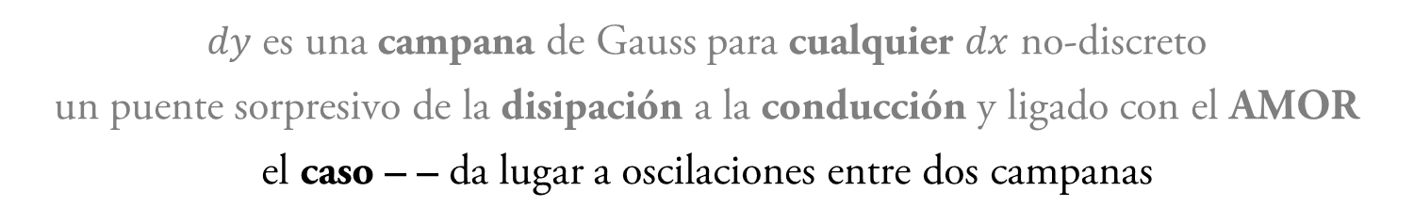
El límite en el caso + –
(Puente et al., 1996)
$dy$ es una campana de Gauss para cualquier $dx$ no-discreto
un puente sorpresivo de la disipación a la conducción y ligado con el AMOR
el caso – – da lugar a oscilaciones entre dos campanas

Slide 26
¡Gaussianas por todos lados!
(Puente y Klebanoﬀ, 1994)

Slide 27
¡Gaussianas por todos lados!
(Puente y Klebanoﬀ, 1994)
también hay campanas elípticas y oscilaciones entre campanas

Slide 28
¡Gaussianas por todos lados!
(Puente y Klebanoﬀ, 1994)
también hay campanas elípticas y oscilaciones entre campanas
porciones de alambres también definen campanas, ad infinitum

Slide 29
¡Gaussianas por todos lados!
(Puente y Klebanoﬀ, 1994)
también hay campanas elípticas y oscilaciones entre campanas
porciones de alambres también definen campanas, ad infinitum
la prueba del caso multidimensional no se conoce

Slide 30
Los tesoros de la campana
(Puente, 2003)

Slide 31
Los tesoros de la campana
(Puente, 2003)
la superposición de una multitud de patrones produce círculos perfectos

Slide 32
Los tesoros de la campana
(Puente, 2003)
la superposición de una multitud de patrones produce círculos perfectos
en el límite que llena el espacio se encuentra orden oculto en el azar

Slide 33
Diseños dentro de la campana
(Puente, 2003)
la iteración de ecuaciones sencillas generan cristales de hielo arbitrarios
la roseta del ADN está codiﬁcada por la expansión binaria de π

Slide 34
El límite en el caso + +

Slide 35
El límite en el caso + +
una hermosa campana concentrada en el inﬁnito

Slide 36
El límite en el caso + +
una hermosa campana concentrada en el inﬁnito
el alambre más positivo ﬁltra casi cualquier desorden y es puro AMOR

Slide 37
El límite en el caso + +
una hermosa campana concentrada en el inﬁnito
el alambre más positivo ﬁltra casi cualquier desorden y es puro AMOR
¿Dónde está, O muerte, tu victoria? ¿Dónde está, O muerte, tu aguijón?

Slide 38
El límite en el caso + +
dx puede ser cualquier proceso que de una ley de potencias, $P\left[X≥x\right] \sim x^{c}$

Slide 39
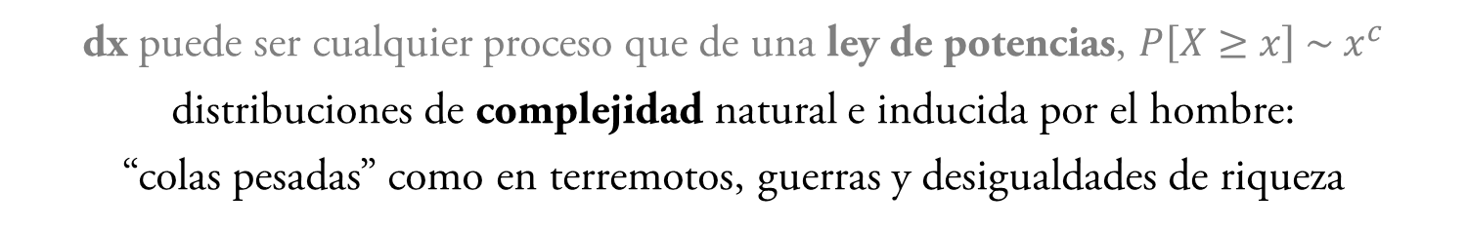
El límite en el caso + +
dx puede ser cualquier proceso que de una ley de potencias, $P\left[X≥x\right] \sim x^{c}$
distribuciones de complejidad natural e inducida por el hombre:
“colas pesadas” como en terremotos, guerras y desigualdades de riqueza

Slide 40
La trilogía majestuosa
el Padre poderoso en el cielo
el Hijo siempre perfecto y positivo
y el Espíritu Santo que proviene de ellos

Slide 41
Acerca de la vida de Jesucristo y más

Slide 42
Acerca de la vida de Jesucristo y más
Su nacimiento y milagros, la Eucaristía en “un pedacito del alambre”

Slide 43
Acerca de la vida de Jesucristo y más
Su nacimiento y milagros, la Eucaristía en “un pedacito del alambre”
Su unidad con el Padre, Su bautismo y Su transﬁguración

Slide 44
Acerca de la vida de Jesucristo y más
Su nacimiento y milagros, la Eucaristía en “un pedacito del alambre”
Su unidad con el Padre, Su bautismo y Su transﬁguración
Su resurrección y ascensión, asunción de María, rapto de la Iglesia, San Agustín

Slide 45
Otras cuestiones de fe

Slide 46
Otras cuestiones de fe
“no mires nuestros pecados, sino la fe de tu iglesia”

Slide 47
Otras cuestiones de fe
“no mires nuestros pecados, sino la fe de tu iglesia”
“el amor cubre muchos pecados”, “la carne produce muerte, y el Espíritu vida”

Slide 48
Otras cuestiones de fe
“no mires nuestros pecados, sino la fe de tu iglesia”
“el amor cubre muchos pecados”, “la carne produce muerte, y el Espíritu vida”
“la ley es sólo una sombra”, “pecado eterno en contra del Espíritu Santo”

Slide 49
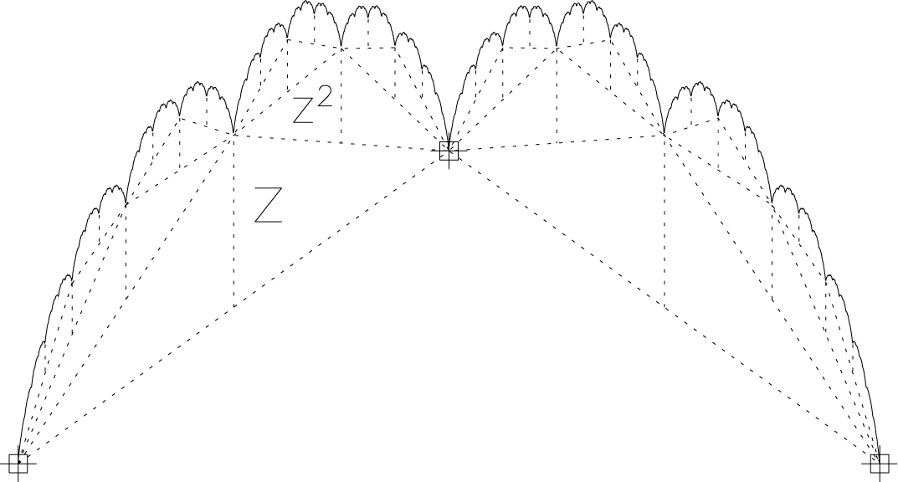
Más acerca del Espíritu Santo

Slide 50
Más acerca del Espíritu Santo
una transformación con “alas de ángel” basada en una unidad inﬁnita

Slide 51
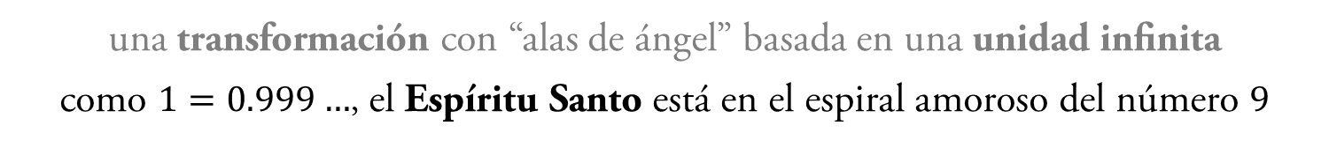
Más acerca del Espíritu Santo
una transformación con “alas de ángel” basada en una unidad inﬁnita
como $1=0.999…$, el Espíritu Santo está en el espiral amoroso del número $9$

Slide 52
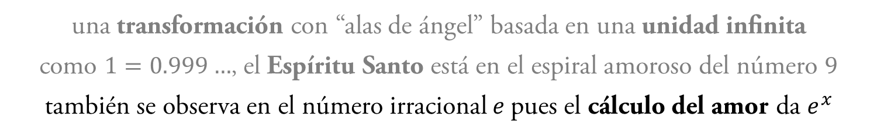
Más acerca del Espíritu Santo
una transformación con “alas de ángel” basada en una unidad inﬁnita
como $1=0.999…$, el Espíritu Santo está en el espiral amoroso del número $9$ también se observa en el número irracional$e$pues el cálculo del amor da $e^{x}$

Slide 53
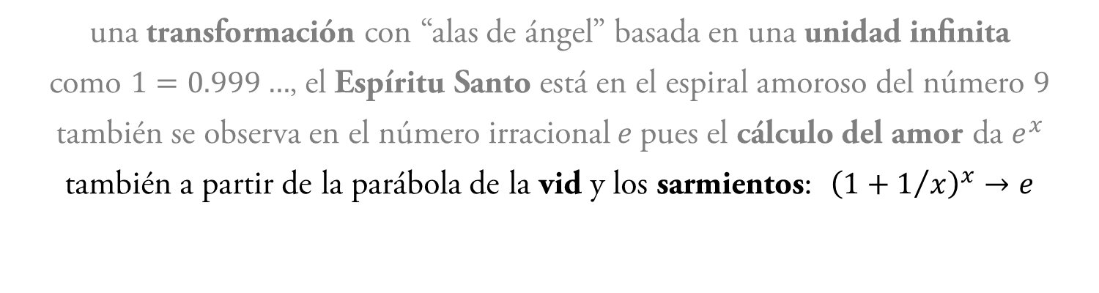
Más acerca del Espíritu Santo
una transformación con “alas de ángel” basada en una unidad inﬁnita
como $1=0.999…$, el Espíritu Santo está en el espiral amoroso del número $9$ también se observa en el número irracional$e$pues el cálculo del amor da $e^{x}$
también a partir de la parábola de la vid y los sarmientos: ${\left(1+1/x\right)}^{x}→e$

Slide 54
Números Trinitarios
en cada bloque se hallan el 0, el 1 y el ∞

Slide 55

Números Trinitarios
en cada bloque se hallan el 0, el 1 y el ∞
el Padre en $π$, el Hijo in $\sqrt{2}$ y el Espíritu Santo en $e$

Slide 56
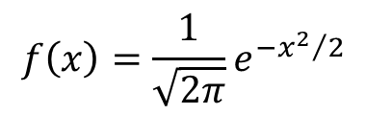
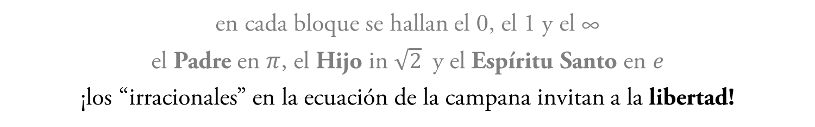
Números Trinitarios
$$f\left(x\right)=\frac{1}{\sqrt{2π}}e^{−{x^{2}}/2}$$
en cada bloque se hallan el 0, el 1 y el ∞
el Padre en $π$, el Hijo in $\sqrt{2}$ y el Espíritu Santo en $e$
¡los “irracionales” en la ecuación de la campana invitan a la libertad!

Slide 57
Nuestras opciones
conducción
inﬁnito
plenitud
conﬁanza
disipación
ﬁnito
soledad
incredulidad

Slide 58
Nuestras opciones
conducción
inﬁnito
plenitud
conﬁanza
fe
libertad
día a día
armonía
disipación
ﬁnito
soledad
incredulidad
dudas
esclavitud
ansiedad
intermitencia

Slide 59
Nuestras opciones
conducción
inﬁnito
plenitud
conﬁanza
fe
libertad
día a día
armonía
luz
el cielo
siempre +
Amor
disipación
ﬁnito
soledad
incredulidad
dudas
esclavitud
ansiedad
intermitencia
oscuridad
la tierra
un poco de −
lo otro

Slide 60
La transformación

Slide 61
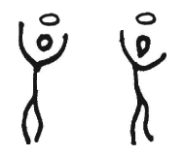
Hay una transformación
ay que vence la agonía,
existe sólo una oblación
ay que enciende la alegría.
Hay una transformación
ay que derrota la entropía,
existe sólo una oblación
ay que engendra la armonía.
Hay una transformación
ay que excluye la rebeldía,
existe sólo una oblación
ay que incita a la poesía.
Hay una transformación
ay que derroca la cobardía,
existe sólo una oblación
ay que regala toda cuantía.
Hay una transformación
ay que es santa sabiduría,
ay sólo esa oblación
a la noche vuelve día.

Slide 62
El antídoto

Slide 63
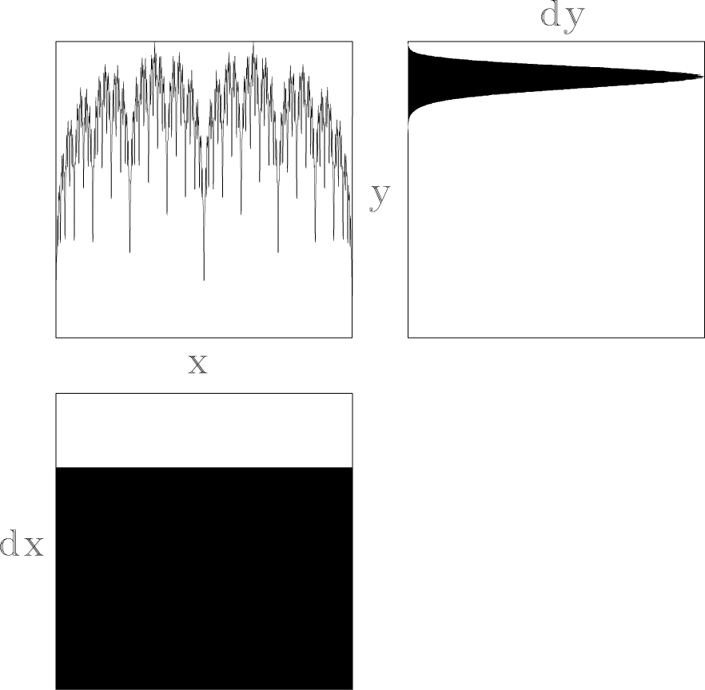
De x a y
cual flujo del más,
oh éxodo a lo eterno,
dejando polvo atrás.
De x a y
oh verso eﬁcaz,
oh cruz de lo cierto,
por siempre capaz.
De x a y
sólo un pedacito,
unido a la esencia,
oh regalo bendito.
De x a y
oh vellón inﬁnito,
la paz es su ciencia,
sin espinas ni grito.
De x a y
singular la medida,
sinfonía de unidad
ya todito en la ﬁla.
De x a y
al romper embeleso,
sencillez inefable,
al inﬁerno no ingreso.
De x a y
por la santa meseta,
inmunidad ardiente,
ya camino a la meta.
De x a y
oh existencia trina,
claridad omnipotente,
oh campana divina

Slide 64
X = Y

Slide 65
X = Y
es justicia que ilumina,
es balanza que fascina:
X = Y.
X = Y
es la conciencia encarnada,
es la paciencia sangrada:
X = Y.
X = Y
es palabra que perdura,
es espiral de ventura:
X = Y.
X = Y
es la preciosa morada,
es la planicie anhelada:
X = Y.
X = Y
es hermandad que valora,
es colibrí con aurora:
X = Y.
X = Y
es corta raíz divina,
es geometría sin espina:
X = Y.
X = Y
es futuro que perdona,
es la ciencia con corona:
X = Y.
X = Y
es tonada siempre tierna,
es la oración eterna:
X = Y.

Slide 66
X = Y
es inocencia que besa,
es un jardín sin maleza:
X = Y.
X = Y
es el diseño sencillo,
es majestuoso estribillo:
X = Y.
X = Y
es amistad que da cura,
es libertad con cordura:
X = Y.
X = Y
es el abrazo sincero,
es la potencia del cero:
X = Y.
X = Y
es unidad que ediﬁca,
es torsión que santiﬁca:
X = Y.
X = Y
es el corazón sagrado,
es el más enamorado:
X = Y.
X = Y
es inspiración que llama,
es conﬁanza de quien ama:
X = Y.
X = Y
es bondad apasionada,
es sabiduría soñada:
X = Y.

Slide 67
X = Y
es revelación que anida,
es renunciación querida:
X = Y.
X = Y
es la carencia del polvo,
es la línea del retorno:
X = Y.
X = Y
es el regalo que invierte,
es la vida sin la muerte:
X = Y.
X = Y
es vivencia sin el miedo,
es matrimonio de lleno:
X = Y.
X = Y
es ya lo pleno, te digo,
es amar al enemigo:
X = Y.

Slide 68
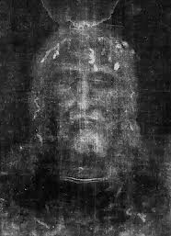
X = Y
es revelación que anida,
es renunciación querida:
X = Y.
X = Y
es la carencia del polvo,
es la línea del retorno:
X = Y.
X = Y
es el regalo que invierte,
es la vida sin la muerte:
X = Y.
X = Y
es vivencia sin el miedo,
es matrimonio de lleno:
X = Y.
X = Y
es ya lo pleno, te digo,
es amar al enemigo:
X = Y.

Slide 69

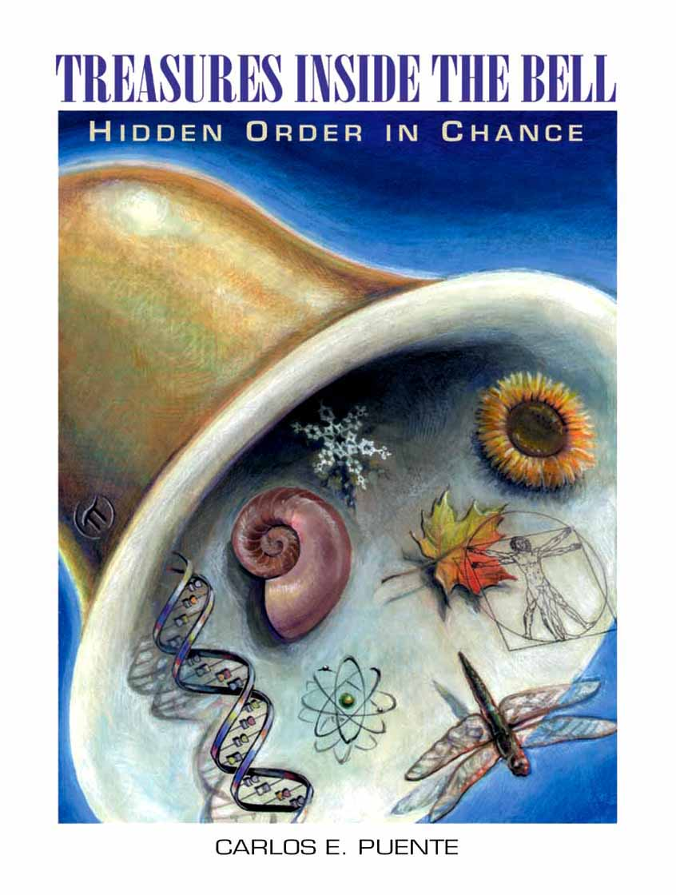
Animaciones por Mahesh L. Maskey

